Slide 1















外国人医療体制整備事業【令和6年予算案84,193千円うち一般財源4,730千円】
（令和5年度予算要求17,122千円うち一般財源13,487千円）
資料4
背景・事業趣旨
主な課題・取り組み
外国人旅行者の伸びに比例して患者対応の重要性も増加
外国人受入れ
体制整備が急務
府全体での受入れ体制の構築
関係各部局、関係団体等と分野横断的な連携体制の構築
・令和元年までの直近7年で来阪外国人数は、約４倍1,231 万人に急増し、大阪府は全国水準を大きく上回る。
【令和2年5月時点速報値 「⽇本政府観光局（JNTO）」及び「観光庁」資料より府独自推計により作成】
・また、令和5年9月の訪日客数は、令和元年同月比96.1％となり、新型コロナウイルス感染症拡大前の実績と同水準にまで回復している。インバウンドの回復基調に加え、大阪では関西万博開催を控えていることから、今後更なる来阪外国人の増加が見込まれ、それに伴う外国人医療需要への対応が求められる。
医療機関の受入れ体制実態把握
府内外国人対応可能な医療機関の適格性の審査及び精査
情報発信
府内医療機関、来阪外国人等向け最新情報の発信
医療機関への支援
①言語・コミュニケーション支援 ②トラブル相談支援
受入れ医療機関の拡充
外国人患者の受入れ環境整備に必要な支援
具体的な対策事業
１ 地域における外国人医療対策協議会設置等事業
【国庫1/2】 予算要求：1,273千円
４ 外国人受入れ医療機関拡充事業
【予算要求：50,000千円】
新規
体制構築
実態把握
受入れ医療機関の拡充
（１）地域における外国人医療対策協議会設置・運営事業
【国庫1/2】 予算要求：305千円
・分野横断的な会議体の運営・開催により外国人患者受入れに向けた連携体制を構築
（３）外国人患者受入れ体制実態調査事業
【国庫1/2】 予算要求：902千円
医療機関の外国人対応に係る適格性を確認及精査するため、大阪府の外国人患者受入れ可能な医療機関の受入れ体制を実態調査
来阪外国人が不慮の怪我や病気の際に、府内医療機関で外国人患者の受け入れ環境整備に必要な費用を補助することで、外国人患者受入れ医療機関の拡充を図る
（２）拠点・地域拠点医療機関連絡調整会議設置・運営
【国庫1/2】 予算要求：66千円
・大阪府外国人拠点・地域拠点医療機関としての外国人医療提供体制構築に向けた活動
調査
５ 外国人医療体制情報発信事業
【予算要求：17,561千円】
集約
情報発信
（１）外国人医療体制情報発信事業
予算要求：1,093千円
医療機関や来阪外国人等を対象に医療情報等の発信を目的とした多言語情報ポータルサイト「大阪メディカルネット for Foreigners」の掲載内容をアップデート（追記・修正・削除等）するとともに、多言語（８言語）翻訳し掲載。
（２）外国人向け医療情報整備事業
予算要求：16,468千円
医療機関情報の入手に課題があるため、医療のかかり方動画の掲載や外国語で受診可能な医療機関の紹介窓口の案内等、外国人向け医療情報提供サイト「おおさかメディカルネット for Foreigners」の内容の充実及びサイトの周知を行う。
２ 多言語遠隔医療通訳コールセンター設置・運営事業
【予算要求：9,359千円】
３ 外国人患者受入れワンストップ相談窓口設置・運営事業
【国庫1/2】予算要求：6,000千円
拡充
医療機関への支援
言語・コミュニケーショントラブル（通訳）を支援
外国人患者受入れに関するトラブル相談支援
依頼
新規
相談
通訳
２４H
トラブル対応の回答
1

Slide 2
外国人医療体制整備事業各事業費内訳
（千円）
１ 地域における外国人医療対策協議会設置等事業 |  | R６予算要求 | うち一般財源 | うち国庫・基金
 | 外国人受入れ体制の構築
 | （１）地域における外国人医療対策協議会設置・運営事業 | 305 | 153 | 152
 | （２）拠点・地域拠点医療機関連絡調整会議設置・運営事業 | 66 | 33 | 33
 | 小計（a) | 371 | 186 | 185
 | 外国人受入れ体制の実態把握
 | （３）外国人患者受入れ体制実態調査事業 | 902 | 451 | 451
 | 小計（b) | 902 | 451 | 451
小計(a+b) |  | 1,273 | 637 | 636
外国人受入れ医療機関への支援 | R6予算要求 | うち一般財源 | うち国庫・基金
２ 多言語遠隔医療通訳コールセンター設置・運営事業 【拡充】 | 9,359 | 0 | 9,359
３ 外国人患者受入れワンストップ相談窓口設置・運営事業 | 6,000 | 3,000 | 3,000
小計 | 15,359 | 3,000 | 12,359
外国人受入れ医療機関の拡充 | R6予算要求 | うち一般財源 | うち国庫・基金
４ 外国人受入れ医療機関拡充事業 【新規】 | 50,000 | 0 | 50,000
小計 | 50,000 | 0 | 50,000
５ 外国人受入れに関する情報発信 | R6予算要求 | うち一般財源 | うち国庫・基金
（１）外国人医療体制情報発信事業 | 1,093 | 1,093 | 0
（２）外国人向け医療情報整備事業 【新規】 | 16,468 | ０ | 16,468
小計 | 17,561 | 1,093 | 16,468
合計 | 84,193 | 4,730 | 79,463
2

Slide 3
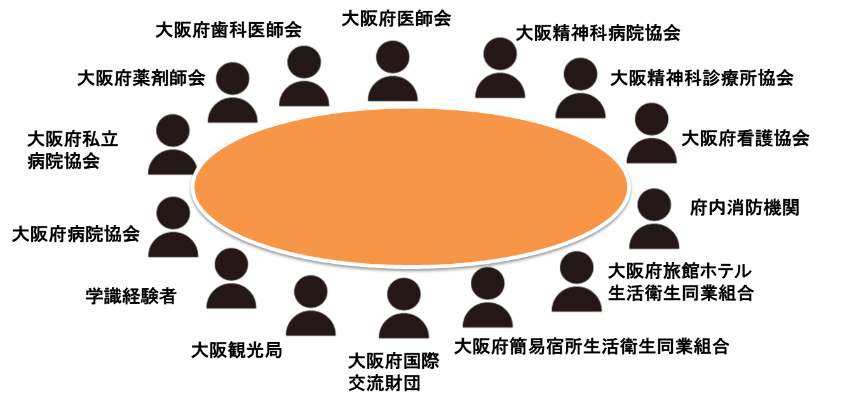
１ 地域における外国人医療対対策協議会設置等事業【継続】371千円
【国庫1/2】うち一般財源186千円
設置根拠
「外国人患者受入れ環境整備等推進事業 実施要綱」
５．地域における外国人患者受入れ体制整備等を協議する場の設置・運営事業
（医政発0 8 2 0 第5 号令和元年8 月2 0 日「外国人患者受入れ環境整備等推進事業の実施について」にて通知）
（１） 地域における外国人医療対策協議会設置・運営事業 305千円
〇大阪府外国人医療対策会議
行政(医療、消防(救急)、観光、多文化共生等の部局)や
多分野の関係団体からなる会議等を設置・開催し、
情報共有や意見交換を通じて連携の強化を図るとともに、
外国人患者受入れ体制における課題の整理及び
課題に対する対応方針を検討する。
【委員構成】14名予定
【開 催】年２回予定
（２） 拠点・地域拠点医療機関連絡調整会議設置・運営事業 66千円
〇大阪府外国人患者受入れ拠点・地域拠点医療機関連絡調整会議
府内で選出された外国人患者受入れの拠点となる医療機関が一堂に会し、外国人患者受入れに向けた情報共有や意見交換を行うことで連携強化を図るとともに、現場の医療機関が抱える課題を抽出、大阪府外国人医療対策会議の基礎資料とする。 【構成メンバー】3３病院（大阪府内外国人患者受入れ拠点医療機関・地域拠点医療機関）
【開催スケジュール（予定）】
外国人医療
対策会議
◆８月頃開催（予定）
・今年度取組状況
・外国人医療体制について など
◆３月頃開催（予定）
・今年度取組状況
・来年度取組予定検討 など
拠点・地域拠点医療機関連絡調整会議
◆７月頃開催（予定）
・情報共有・意見交換
3

Slide 4
１ 地域における外国人医療対対策協議会設置等事業
（３）外国人患者受入れ体制実態調査事業【継続】 902千円【1/2国庫】うち一般財源451千円
【調査目的】
【調査内容】
厚生労働省は、各都道府県において、外国人患者の受入れが可能な医療機関リストを作成し、定期的に更新するとともに、公開することとしているため、府内医療機関に対し、リスト更新に必要な情報を調査するもの。
府内医療機関向け外国人受入れに係る調査
調査項目：外国語対応可否（対応可能な受付時間・診療科、電話番号）、
対応可能な言語、言語レベル、
医療コーディネーター・通訳者の配置有無・対応可能な時間、
通訳・翻訳手段（機械通訳・自動翻訳ツール等）など
【厚生労働省概算要求】
■外国人患者に対する医療提供体制整備等推進事業
①地域の課題の協議等を行う分野横断的な関係者による協議会の運用に係る支援
概算要求166,098千円（４７都道府県×3,534千円）予定
【補助先】都道府県 【補助率】 ½ 【基準額】7,068千円（国1/2、都道府県1/2）
※令和５年度と同様、調査経費も含む。
【積算内訳】謝金・旅費・会場借料等の会議運営費3,034千円、
調査費や地域の関係者への周知・広報経費4,034千円
【厚生労働省概算要求ヒアリング】
4

Slide 5

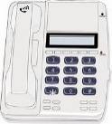


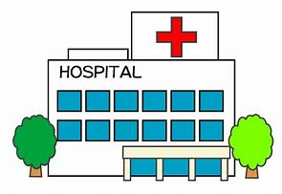






２ 多言語遠隔医療通訳拡充事業【拡充】9,359千円（総合確保基金9,359千円）
事業概要
既存の医療通訳サービスは、電話のみの対応となっているが、医療通訳の現場においては細かなニュアンスの伝達が必要となるため、サービス利用医療機関からビデオ通訳対応を求める意見が多く、また、医療通訳者の顔が見える環境整備は、外国人患者にとっても安心して医療を受けられることに繋がるため、ビデオによる遠隔通訳ができるように機能の拡充を図る。
また、万博公式参加国の主要言語であるフランス語を通訳言語に追加する。
翻訳言語の追加
既存７言語（英語・中国語・韓国語・スペイン語・ポルトガル語・ベトナム語・タイ語）にフランス語を追加
ビデオ通訳の拡充
既存の電話による医療通訳遠隔サービスにビデオ機能を付加し、より円滑なコミュニケーションを支援
スキーム図
通訳依頼
利用ツール
２４時間対応
従来の電話通訳に加えて、ビデオ通訳機能を付加
大阪府内
全医療機関・全調剤薬局
利用シーン
通訳センター
英語・仏語・中国語・韓国語
ポルトガル語、スペイン語・
タイ語、ベトナム語
窓口・会計
医療機関の診療
電話受付
通訳
【翻訳言語追加及びビデオ通訳拡充】
予算：9,359千円
・フランス語通訳の通訳体制を追加（２４時間）（万博公式参加国の主要言語）
・オンラインによる遠隔医療通訳サービスのビデオ対応（タブレット等の設備機器は医療機関にて準備）
5

Slide 6





３ 外国人受入れワンストップ相談窓口設置事業【継続】6,000千円
【国庫１/２】うち一般財源3,000千円
事業概要
外国人患者受入に伴う、コミニュケーション・文化の違いによるトラブル、医療費未払い、未収金回収の方法といった金銭トラブル、法的トラブル、保険会社への請求方法等の相談も含めたトラブル相談窓口を設置。
対象病院
大阪府内全医療機関、全調剤薬局
実施方法
平日日中9時～17時
※平日夜間、土・日祝は厚生労働省が全国一律実施
実施内容
診療場面等、必要に応じて専用回線に電話し（通話料は医療機関負担）医療機関との間で通話でのトラブル相談窓口を実施。厚生労働省が実施する夜間休日窓口とのサービスの連続性を考慮し、同等程度のサービスを実施
■トラブル相談窓口スキーム図
トラブル
大阪府内
全医療機関・全調剤薬局
【平日日中】
大阪府ワンストップ相談窓口
（トラブル相談窓口）
外国人
トラブル対応の
回答
オペレーター
【考えられるトラブル発生ケース】
・言語の違いによるコミニュケーションエラー
・宗教・文化の違い等による医療常識の相違
・支払い関係
・法的トラブル・・等
【考えられるアドバイス例】
・言語の違いによるトラブル対応方法
・日本の医療制度・受診方法の伝え方
・未払いを防ぐための対応方法
・未収金回収のための対応方法
・大使館への連絡方法
・保険会社とのやり取り方法 等
相談
支払い請求
希望病院のみ
厚生労働省概算要求内容
■外国人患者に対する医療提供体制整備等推進事業
②ワンストップ窓口の運用に係る支援
※都道府県に日中のワンストップ窓口を設置補助。夜間休日の対応は国実施 ※令和５年度と同様
【基準額】厚生労働大臣が必要と認めた額（国1/2・都道府県1/2） 【厚生労働省概算要求ヒアリング】
6

Slide 7

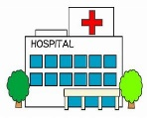
４ 外国人患者受入れ医療機関拡充事業【新規】50,000千円（総合確保基金50,000千円）
事業概要
万博を契機に増加する来阪外国人の医療需要の増加が見込まれ、外国人患者を受入れる医療機関が不足することが想定されるため、院内Wi-Fi環境整備等、外国人患者の受け入れ環境整備に必要な費用を補助することで、大阪市内を中心に外国人患者受入れ
医療機関の拡充を図る。
【補助対象機関】
外国人患者を受け入れるために院内環境整備等を行い、
「外国人患者受入れ医療機関とりまとめリスト」に掲載する大阪市内を中心とした病院
※言語や疾病の状況により、対応言語や診療科が異なり、既存の「外国人患者
受入れ医療機関とりまとめリスト」に掲載されている医療機関だけでは受入れ
可能な医療機関が限定されるため、より多くの外国人受入れ医療機関の確保が
必要となることから、既存医療機関に該当のない診療科や対応言語を有する
医療機関及び立地性を考慮し、大阪府において選定。
【補助対象事業】
・院内において遠隔医療通訳サービスを利用するためのWi-Fi環境等の整備や
多言語対応のデジタルサイネージ等の掲示板の整備等を実施した場合
【補助基準額】
1,000千円/医療機関１カ所あたり
【補助対象医療機関上限数】
50病院
【外国人受入れ医療機関(124)】
【拠点等医療機関(33)】
【新】補助金
【新】補助金
【大阪市内未掲載病院(157)】
7

Slide 8
５（１） 外国人医療体制情報発信事業【継続】1,093千円 （一般財源1,093千円）
おおさかメディカルネット for Foreigners （平成30年度に整備）
医療機関や来阪外国人等を対象に医療情報等の発信を目的とした多言語情報ポータルサイト ※多言語（８言語）翻訳
医療機関向け
・府や国などが実施する各種支援メニュー一覧
・外国人受入れ時に役立つ情報（外国人患者対応マニュアル、未収金マニュアル、多言語問診票等 など掲載
来阪外国人、旅行業者・宿泊業者等向け
・大阪府拠点・地域拠点医療機関の紹介（外国人対応が可能な診療時間、診療科、地図等の診療体制を掲載）
・外国人患者受入れ可能な病院・診療所・歯科診療所の検索サイト
・府内滞在中に役立つ情報（医療、生活、観光関連情報等） など掲載
更新の必要性
今後、ＩＲ・万博開催に向けて、相当数の訪日外国人の増加が予想される。
来阪する外国人に医療が必要となる場合に備え、外国人受入れ医療体制の整備が必要。
不慮の怪我や病気の際に、府内医療機関に円滑に受診できるようにするためには、府内の医療情報等の発信が重要。
役立つ医療情報等の掲載はもちろんのこと、多くの国・地域からの外国人が訪れることから、言葉の壁に対応した多言語対応が必要。
しかしながら、情報が古いままでは、正確な情報を提供できず、外国人が受診する際、医療機関等との間で、トラブル等に発展する可能性がある。
最新且つ正確な情報を発信していくためには、常に最新の情報を掲載する必要がある！
実施内容・実施方法
「大阪メディカルネット for Foreigners」の掲載情報を更新
⇒掲載内容のアップデート（追記・修正・削除等）するとともに、多言語（８言語）へ翻訳し掲載する。
掲載情報は、翻訳（８か国語）とも適切な表現であるとともに正確性が求められることから、専門的な知識とスキルを持
つ事業者に委託して実施する。
・大阪府拠点・地域拠点医療機関の紹介一覧について、「３.外国人患者受入れ体制実態調査事業」での更新情報に修正し、多言語に翻訳
・外国人にとって役立つ医療等に関する情報について、必要に応じて時点修正を行い、多言語に翻訳
・府や国等が実施する各種支援メニュー、外国人患者対応マニュアル、多言語問診票等の役立つ情報を時点更新
8

Slide 9
５（２）外国人向け医療情報整備事業【新規】16,468千円（総合確保基金16,468千円）
事業概要
万博を契機に増加が見込まれる来阪外国人が、急なケガや疾病により医療機関の受診が必要となった際に必要となる情報の入手に
課題があるため、外国人向け医療情報提供サイト「おおさかメディカルネット for Foreigners」の内容の充実及びサイトの周知を行う。
① 医療のかかり方動画作成（2,145千円）
〇諸外国と異なる医療機関の受診方法や海外旅行保険の加入勧奨の他、熱中症、感染症の予防についての動画を作成し、
事前に周知をはかることにより、スムーズな医療機関の受診につなげる。
② 「おおさかメディカルネット for Foreigners」 の更新等 （3,768千円）
〇フランス語ページの追加（2,420千円）
・現在７カ国語（英・中・韓・ｽﾍﾟｲﾝ・ﾎﾟﾙﾄｶﾞﾙ・ﾍﾞﾄﾅﾑ・ﾀｶﾞﾛｸﾞ）対応しているが、万博公式参加国の主要言語は英語、フランス語
であるため、対応言語に新たにフランス語を追加
〇サイト更新費用等（1,348千円）
外国人患者が受診に必要な情報を入手し、適切な医療機関を受診できるよう、次のとおりサイトの充実をはかる。
:外国語で受診可能な医療機関の検索（日本政府観光局（JNTO）ホームページ（マップあり））へ案内できるよう改修
:外国語で受診可能な医療機関の紹介窓口（ Japan Visitor Hotline ）へ案内できるよう改修
:万博開催にあたり拡充する医療機関情報の「外国人患者受入れ医療機関とりまとめリスト」への月次反映 など
A
B
C
③ 「おおさかメディカルネット for Foreigners」 の周知 （10,555千円）
〇来阪外国人に「おおさかメディカルネット」を周知するため、チラシやデジタル媒体の周知資材を作成し、万博会場や宿泊施設、
観光案内所の他、交通広告、WEB広告など、様々な媒体を活用し情報発信を行う。
（周知資材作成費用：5,555千円、各種媒体への掲載費用：5,000千円）
R6年度 | R7年度
医療のかかり方動画作成（～公式参加国の来日（Ｒ7.1月）まで）
フランス語ページの追加 （～公式参加国の来日（Ｒ7.1月）まで）
サイト更新（～万博期間中）
「おおさかメディカルネット for Foreigners 」の周知（～万博開催期間中）
9

Slide 10
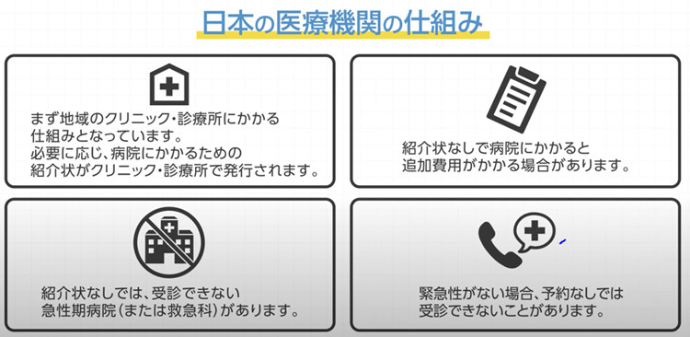
５（２）① 医療のかかり方動画の作成【新規】
サービスの目的と概要
【経緯と目的】
○ 外国人は、日本の医療の仕組みの知識が不足しているため、紹介状や、選定療養費等でトラブルになるこ
とがある。医療機関を受診する前に必要な日本の医療の仕組みの他、海外旅行保険の加入勧奨や熱中症、感
染症の予防についての動画を作成し、「おおさかメディカルネットfor Foreigners」に掲載し、事前に周知
をはかることで、スムーズな医療機関の受診につなげる。
【動画内容（イメージ）】
10

Slide 11
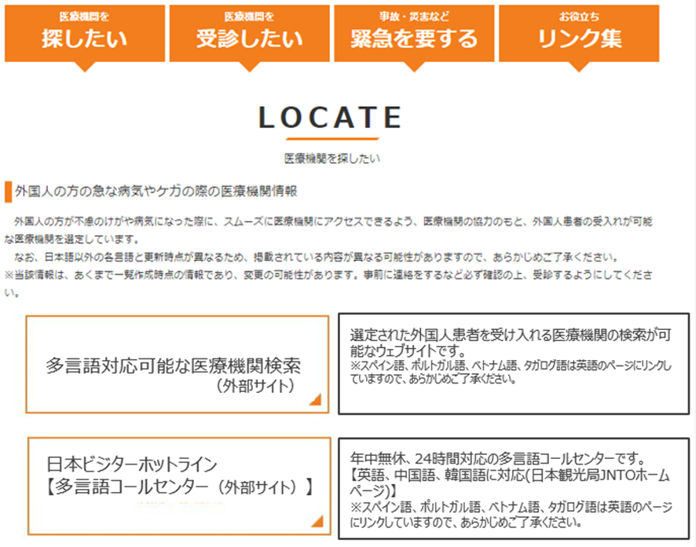
５（２）② 外国人受入れ医療機関紹介窓口について
参 考
A
B
11

Slide 12
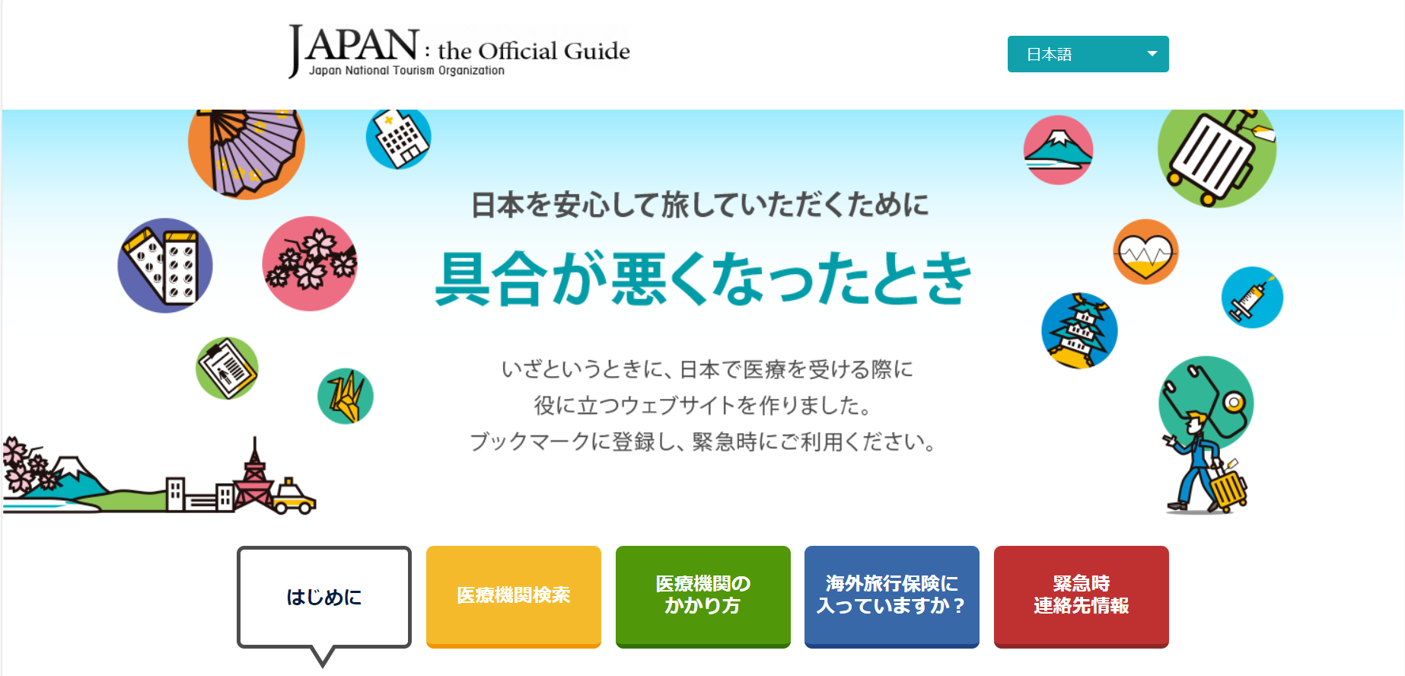
５（２）② 外国人受入れ医療機関紹介窓口について
参 考
：医療機関検索はこちら
A
12

Slide 13
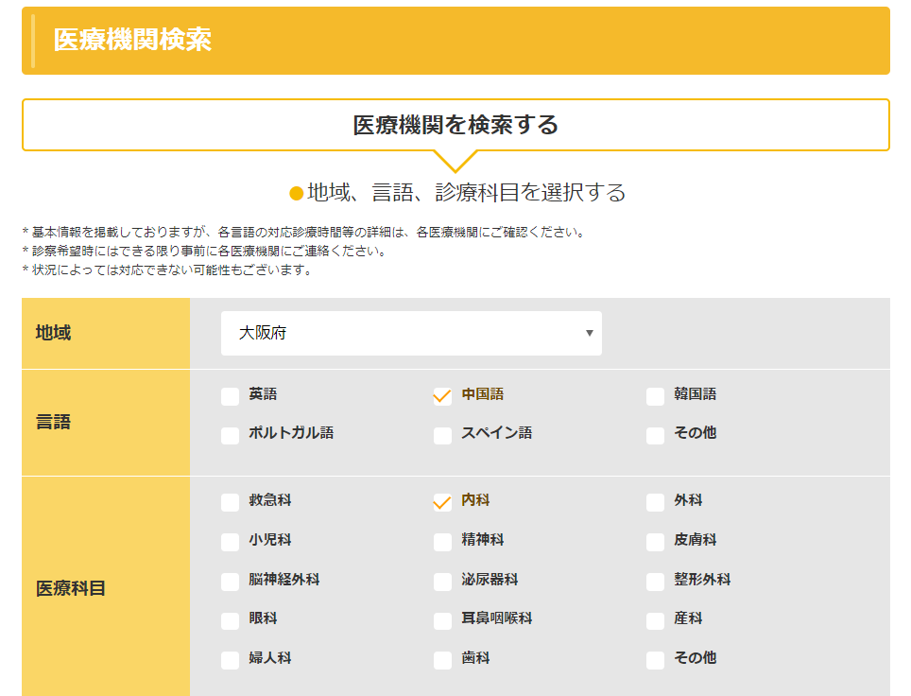
５（２）② 外国人受入れ医療機関検索について
参 考
A
13

Slide 14
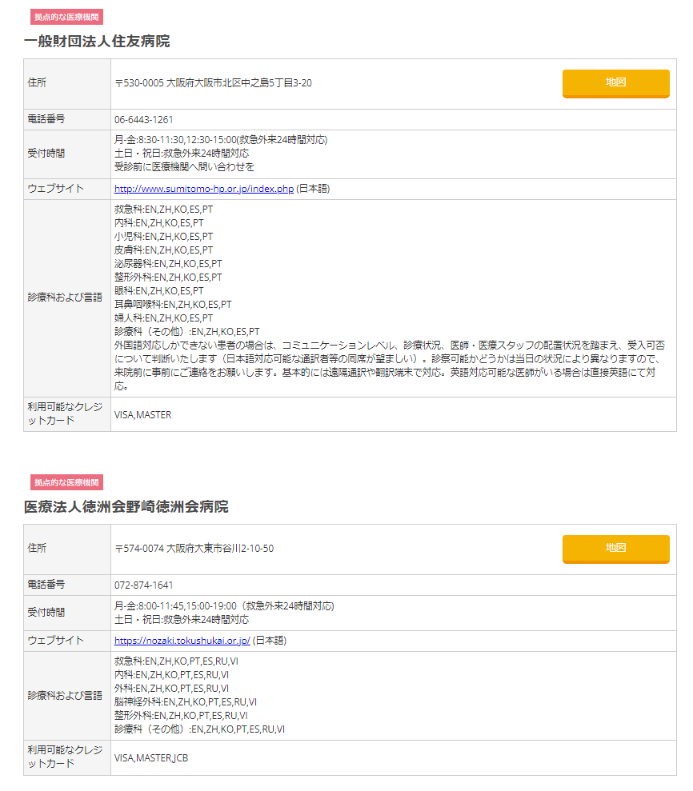
５（２）② 外国人受入れ医療機関検索について
参 考
A（検索結果）
14

Slide 15

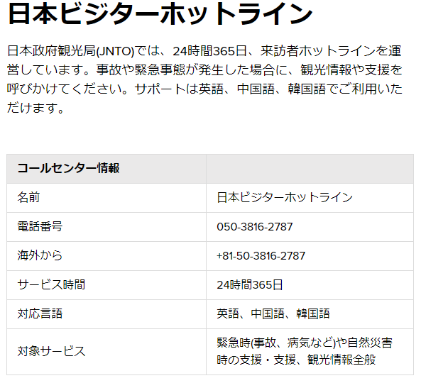
５（２）② 外国人受入れ医療機関紹介窓口について
参 考
B
15

Slide 16
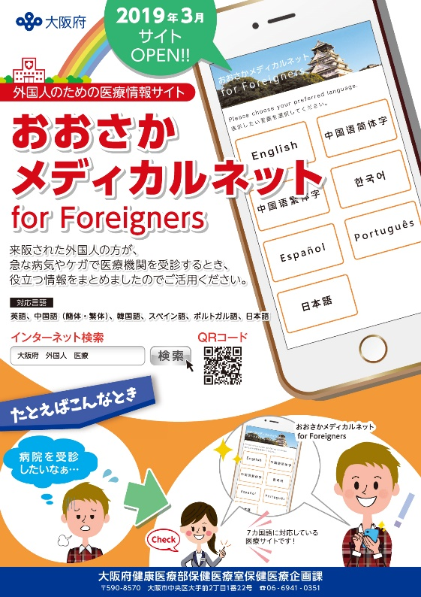
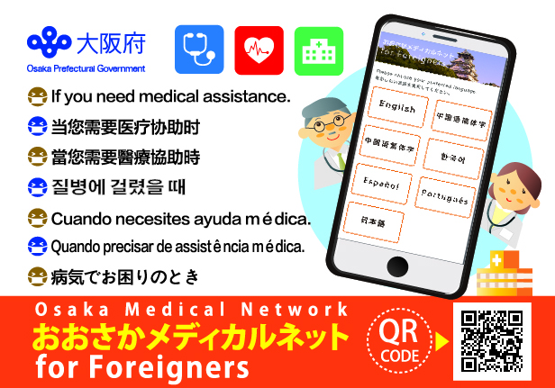
５（２）③ おおさかメディカルネットの周知について（新規）
サービスの目的と概要
【経緯と目的】
○ 令和6年度より新たに実施する、「 Japan Visitor Hotline 」による多言語対応可能な医療機関の紹介や
医療のかかり方動画は、「おおさかメディカルネットfor Foreigners 」を通じて発信を行うが、現状、 外国人に対し、「おおさかメディカルネットfor Foreigners 」の周知が充分とは言えないため、チラシや
デジタル媒体の周知資材を作成し、宿泊施設、観光案内所の他、万博会場、交通広告、WEB広告など、
様々な媒体を活用し情報発信を行う。
また、現在7か国語対応しているが、万博公式参加国の主要言語であるフランス語を追加する。
【啓発資材イメージ（事業開始当初のチラシ等）】

